Slide 1

Thứ hai ngày 18 tháng 4 năm 2022
Tập đọc – Kể chuyện

Slide 2


Slide 3

Thứ hai ngày 18 tháng 4 năm 2022
Tập đọc – Kể chuyện
Gặp gỡ ở Lúc - xăm - bua

Slide 4
Luyện đọc
Lúc – xăm – bua
Mô – ni – ca
Giét – xi – ca
In – tơ – nét
Tơ - rưng

Slide 5




LUYỆN ĐỌC CÂU

Slide 6
LUYỆN ĐỌC ĐOẠN

Slide 7
Luyện đọc câu khó
Cô thích Việt Nam nên đã dạy cho các em Tiếng Việt và kể cho các em nghe những điều tốt đẹp về đất nước và con người Việt Nam.
Dưới làn tuyết bay mù mịt, các em vẫn đứng vẫy tay chào lưu luyến, cho đến khi xe của chúng tôi khuất hẳn trong dòng người và xe cộ tấp nập của thành phố châu Âu hoa lệ, mến khách.

Slide 8
Luyện đọc câu khó
Cô thích Việt Nam/ nên đã dạy cho các em Tiếng Việt/ và kể cho các em nghe những điều tốt đẹp về đất nước/ và con người Việt Nam.//
Dưới làn tuyết bay mù mịt,/ các em vẫn đứng vẫy tay chào lưu luyến,/ cho đến khi xe của chúng tôi/ khuất hẳn trong dòng người/ và xe cộ tấp nập/ của thành phố châu Âu hoa lệ, mến khách. //

Slide 9
Lúc- xăm- bua: một nước nhỏ ở châu Âu, cạnh các nước Bỉ, Đức và Pháp
Lớp 6: lớp cuối bậc tiểu học ở Lúc – xăm – bua.
Sưu tầm: tìm kiếm, góp nhặt lại.
Đàn tơ – rưng: một nhạc cụ dân tộc ở Tây Nguyên
In – tơ – nét: mạng thông tin máy tính toàn cầu
Tuyết: những hạt băng nhỏ, xốp, nhẹ, màu trắng, rơi ở vùng có khí hậu lạnh
Hoa lệ: (nhà cửa, phố xá) đẹp lộng lẫy và sang trọng

Slide 10
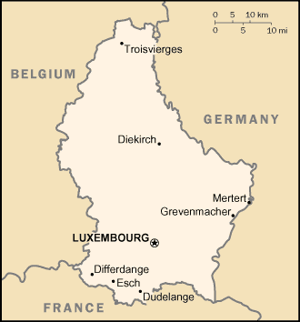
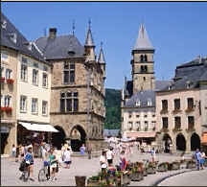
Lúc-xăm-bua

Slide 11
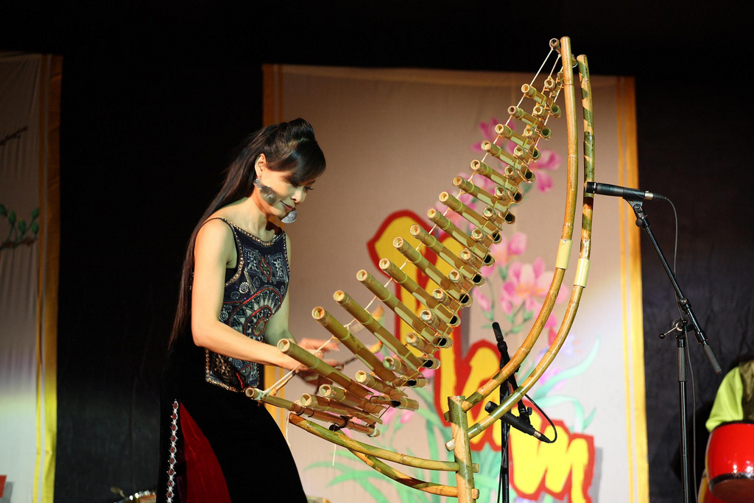
Đàn tơ-rưng

Slide 12
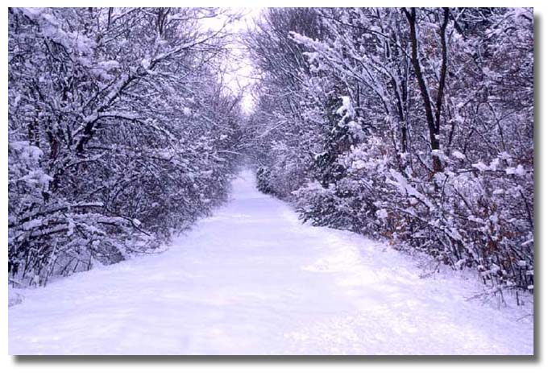
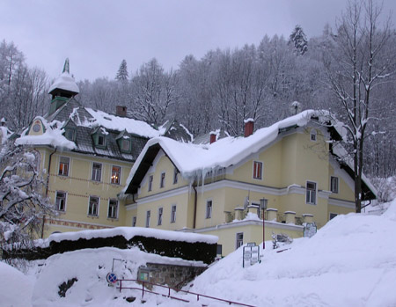
Tuyết

Slide 13
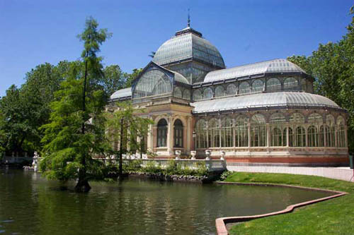
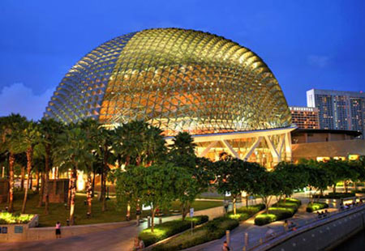
Hoa lệ

Slide 14

LUYỆN ĐỌC THEO
NHÓM

Slide 15
Tìm hiểu bài

Slide 16
Câu 1: Đến thăm một trường Tiểu học ở Lúc -xăm - bua, đoàn cán bộ Việt Nam gặp những điều gì bất ngờ và thú vị?
- Tất cả HS lớp 6A đều tự giới thiệu bằng tiếng Việt, hát tặng đoàn một bài hát bằng tiếng Việt, giới thiệu những vật đặc trưng của Việt Nam mà các em sưu tầm được, vẽ Quốc kì Việt Nam, nói được bằng tiếng Việt những từ ngữ thiêng liêng với người Việt Nam : “Việt Nam, Hồ Chí Minh.”

Slide 17
Câu 2: Vì sao các bạn ở lớp 6A nói được tiếng Việt và có được nhiều đồ vật của Việt Nam?
- Vì cô giáo lớp 6A đã từng ở Việt Nam, cô thích Việt Nam nên dạy học nói tiếng Việt, kể cho các em nghe những điều tốt đẹp về Việt Nam, các em còn tự tìm hiểu về Việt Nam trên in-tơ-nét.

Slide 18
Câu 3: Các bạn học sinh ở Lúc-xăm-bua muốn biết thêm điều gì về thiếu nhi Việt Nam?
- Các bạn muốn biết học sinh Việt Nam học những môn gì, thích hát những bài hát gì, chơi những trò chơi gì?

Slide 19
Câu 4: Khi chia tay đoàn cán bộ Việt Nam, các bạn học sinh Lúc – xăm – bua đã thể hiện tình cảm như thế nào?
- Mặc dù ngoài trời tuyết bay mù mịt nhưng các bạn học sinh Lúc – xăm – bua vẫn đứng vẫy tay chào lưu luyến cho đến khi xe của đoàn khách khuất hẳn

Slide 20
Câu 5: Em muốn nói gì với các bạn học sinh trong câu chuyện này?

Slide 21
Câu 6: Câu chuyện thể hiện điều gì?
- Câu chuyện thể hiện tình thân ái, đoàn kết hữu nghị giữa Việt Nam và Lúc – xăm – bua.

Slide 22

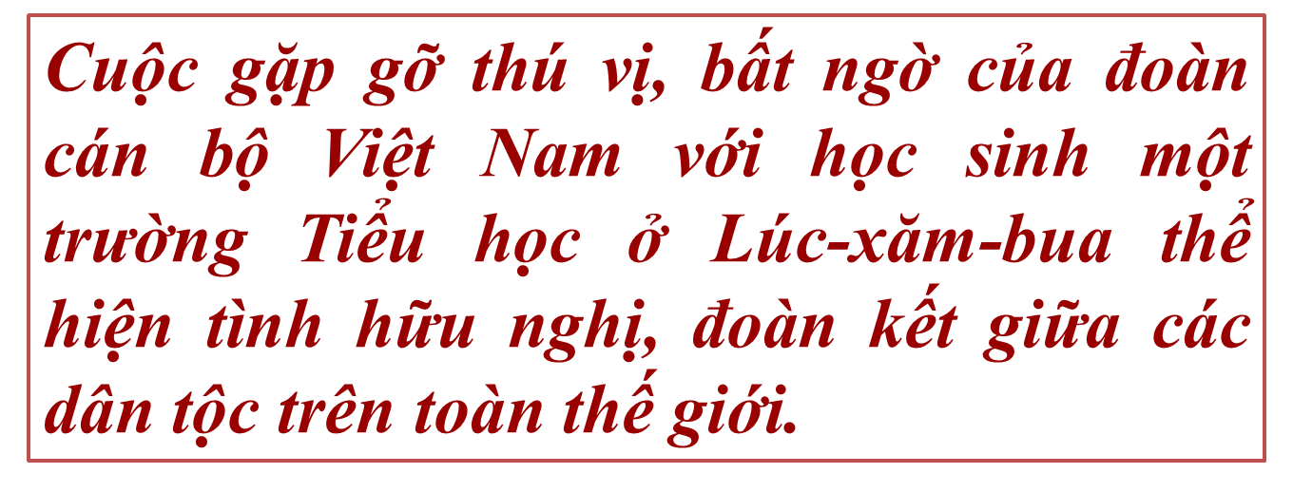

Slide 23
KỂ CHUYỆN
Bằng lời của em.

Slide 24
Dựa vào các gợi ý dưới đây, kể lại câu chuyện Gặp gỡ ở Lúc-xăm-bua bằng lời của em
Kể bằng lời của em là thế nào ?
Kể khách quan, như người ngoài cuộc biết về cuộc gặp gỡ đó và kể lại.
a) Đoạn 1: Những điều bất ngờ thú vị.
-Phút đầu gặp gỡ.
- Bài hát và bộ sưu tập về Việt Nam.
b) Đoạn 2: Câu chuyện giữa những người bạn mới.
- Cô giáo lớp 6A
- Trẻ em Việt Nam sống thế nào?
c) Đoạn 3: Chia tay.

Slide 25
KỂ CHUYỆN
Gặp gỡ ở Lúc - xăm – bua
Theo QUỲNH PHƯƠNG
Dựa vào các gợi ý dưới đây, kể lại câu chuyện Gặp gỡ ở Lúc-xăm-bua bằng lời của em:
Câu chuyện được kể theo lời của ai ?
Theo lời của một thành viên trong đoàn cán bộ Việt Nam.
Kể bằng lời của em là thế nào ?
Kể khách quan, như người ngoài cuộc biết về cuộc gặp gỡ đó và kể lại.

Slide 26
* Đoạn 1: Những điều bất ngờ thú vị.
- Chúng tôi đến thăm một trường Tiểu học ở Lúc - xăm - bua. Các bạn học sinh ở đây đều tự giới thiệu bằng Tiếng Việt: Tôi là Mô - ni - ca, tôi là Giét – xi - ca,… Các bạn còn hát cho chúng tôi nghe bài hát Kìa con bướm vàng bằng Tiếng Việt. Rồi các bạn giới thiệu các vật mà bạn sưu tầm được bằng Tiếng Việt như: đàn Tơ - rưng, cái nón, tranh cây dừa, ảnh xích lô,… Các bạn ấy còn vẽ Quốc kỳ Việt Nam và nói bằng Tiếng Việt: Việt Nam , Hồ Chí Minh.

Slide 27
* Đoạn 2: Câu chuyện giữa những người bạn mới.
- Tìm hiểu ra mới biết, cô giáo của các bạn ấy đã sồng và làm việc tại Việt Nam hai năm. Cô yêu Việt Nam nên đã kể cho các bạn nhiều điều tốt đẹp về đất nước và con người Việt Nam, cô còn dạy các bạn nói Tiếng Việt. Các bạn ấy còn tìm hiểu về Việt Nam qua In-tơ-nét. Các bạn còn đặt cho tôi rất nhiều câu hỏi về thiếu nhi Việt Nam: Các bạn học những môn gì? Các bạn thích những bài hát nào? Các bạn chơi những trò chơi gì?,… và còn nhiều câu hỏi thú vị nữa.

Slide 28
* Đoạn 3: Chia tay.
- Cũng đến giờ chia tay nhau, dưới làn tuyết bay mù mịt, các bạn ấy vẫn đứng vẫy tay chào lưu luyến cho đến khi xe của đoàn chúng tôi đi khuất hẳn trong dòng người và xe cộ tấp nấp của thành phố Châu Âu hoa lệ, mến khách.

Slide 29
* Câu chuyện có ý nghĩa gì?
* Cuộc gặp gỡ thú vị, bất ngờ của đoàn cán bộ Việt Nam với học sinh một trường Tiểu học ở Lúc-xăm-bua thể hiện tình hữu nghị, đoàn kết giữa các dân tộc trên toàn thế giới.

Slide 30

CHÀO CÁC EM !

